Slide 1




Date : 15 septembre 2025
Contact : partenariat@bretagne-solidaire.bzh
Guide pratique du programme EXPLOR
Un programme de Volontariat d’échanges et de compétences (VEC) en appui aux projets de coopération et de solidarité internationale des acteurs bretons

Slide 2
Le programme Explor …
EXPLOR – EXPertise LOcale et Réseau de l’international
Porté par des RRMA dont RBS
financé par le MEAE via le Fonjep
volontariat d'échanges et de compétences (VEC) Mobilisation de salariés (entreprise/asso), agents de collectivités, bénévoles, consultants ou retraités disposant d’une expertise professionnelle à mettre à profit d'une association,
mission courte à l'international (ou en France dans le cadre de missions en réciprocité).

Slide 3


Slide 4

Le programme Explor …
… mobilisation d’une personne ressource sur un domaine technique identifié pour une mission de terrain de 7 à 15 jours
… est un outil pour :
renforcer la dimension multi-acteurs des projets accompagnés par Réseau Bretagne Solidaire.
accompagner et favoriser la montée en compétence des acteurs du réseau.
… il ne remplace pas le recours à un consultant ou le bénévolat des adhérents.

Slide 5
Conditions d’une mission Explor …
Une demande claire et structurée répondant à un besoin local
Un projet pérenne s’inscrivant dans un processus d’accompagnement par RBS
Des missions de diagnostic, de formation, de maitrise d’ouvrage et/ou d’évaluation
Une expertise qui n’existe pas sur place ou qui amène une valeur ajoutée à l’expertise locale
La mission s’inscrit dans un partenariat multi-acteurs, en France et à l’étranger dans un pays éligible à l’APD hors zone-rouge

Slide 6
Conditions d’une mission Explor …
Un expert
Bénévole, salarié ou retraité
Expertise technique
Une association demandeuse
Association accompagnée
Plutôt petite association
En Bretagne
Une demande claire et structurée répondant à un besoin local
Un projet pérenne s’inscrivant dans un processus d’accompagnement par RBS
Des missions de diagnostic, de formation, de maitrise d’ouvrage et/ou d’évaluation
Une expertise qui n’existe pas sur place ou qui amène une valeur ajoutée à l’expertise locale
La mission s’inscrit dans un partenariat multi-acteurs, en France et à l’étranger dans un pays éligible à l’APD hors zone-rouge
Une structure ressource
Entreprise, collectivité, association
Emploi ou collabore avec l’expert identifié
Mets à disposition ses compétences
Un partenaire local
Porte un projet avec l’association française
Est implanté sur le lieu de la mission

Slide 7
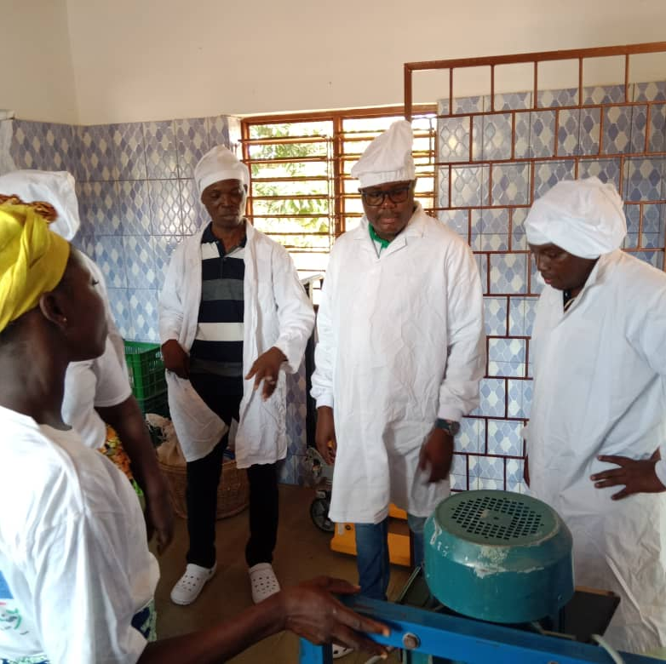
Conditions d’une mission Explor …
… Toutes thématiques liées aux ODD : éducation, déchets, culture, environnement, eau, santé, social, administration publique, numérique…
… Profil de l’expert : issu d’une structure extérieure à l’asso demandeuse. compétences techniques, ouverture d’esprit et motivation
Prise en charge d’EXPLOR : 50 % des frais de mission, jusqu’à 1400 € maximum
=> Un cofinancement de la mission nécessaire.
RBS assure certaines dépenses et le suivi administratif et financier de la mission.

Slide 8

Processus général
Identification du besoin
Suivi sur place
Evaluation de la mission
Recherche de l’expertise
Départ
Poursuite de l’accompagnement
Validation de la mission
Préparation de la mission

Slide 9
Identification de la mission
à ce stade, RBS vous propose …
Un RDV d’accompagnement pour faire le point sur votre projet et vos besoins. Nous voyons ensemble si une mission d’expertise répond à vos besoins, à votre agenda et au cadre du programme EXPLOR.
Un formulaire de pré-mission à remplir avec votre partenaire afin d’avoir une base d’échanges concrète avec nous.
Un planning de réalisation de la mission intégrant les étapes suivantes.
Des conseils afin de consolider le projet, rechercher des financements, des formations afin de monter en compétences (si besoin)
En premier lieu, il est nécessaire de vous interroger collectivement sur ce qui motive votre décision de mobiliser une expertise. Cette mission doit correspondre à un besoin clairement identifié avec votre partenaire et ne doit pas venir d’un individu isolé. Elle s’inscrit dans une démarche projet, à une étape donnée.
Vous avez les moyens humains, techniques et financiers d’assurer la mission.

Slide 10
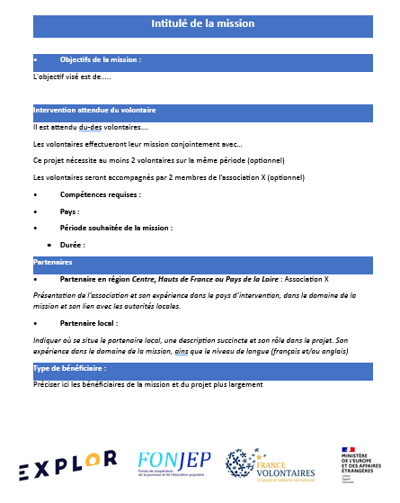
Recherche de l’expertise (1)
Fiche mission type :
Nous avons validé ensemble l’intérêt de la mission et vous acceptez les conditions du programme.
RBS vous aide à formaliser une fiche mission pour trouver une expertise pertinente. Elle inclut :
Une description de l’association et du/des partenaire.s
Une présentation de la zone d’intervention
Une présentation des objectifs et attendus de la mission
Les conditions d’éligibilité, le champ d’expertise et les compétences recherchées (précises)
Les conditions d’envoi et d’accueil sur place : défraiement, logement, per-diem...

Slide 11
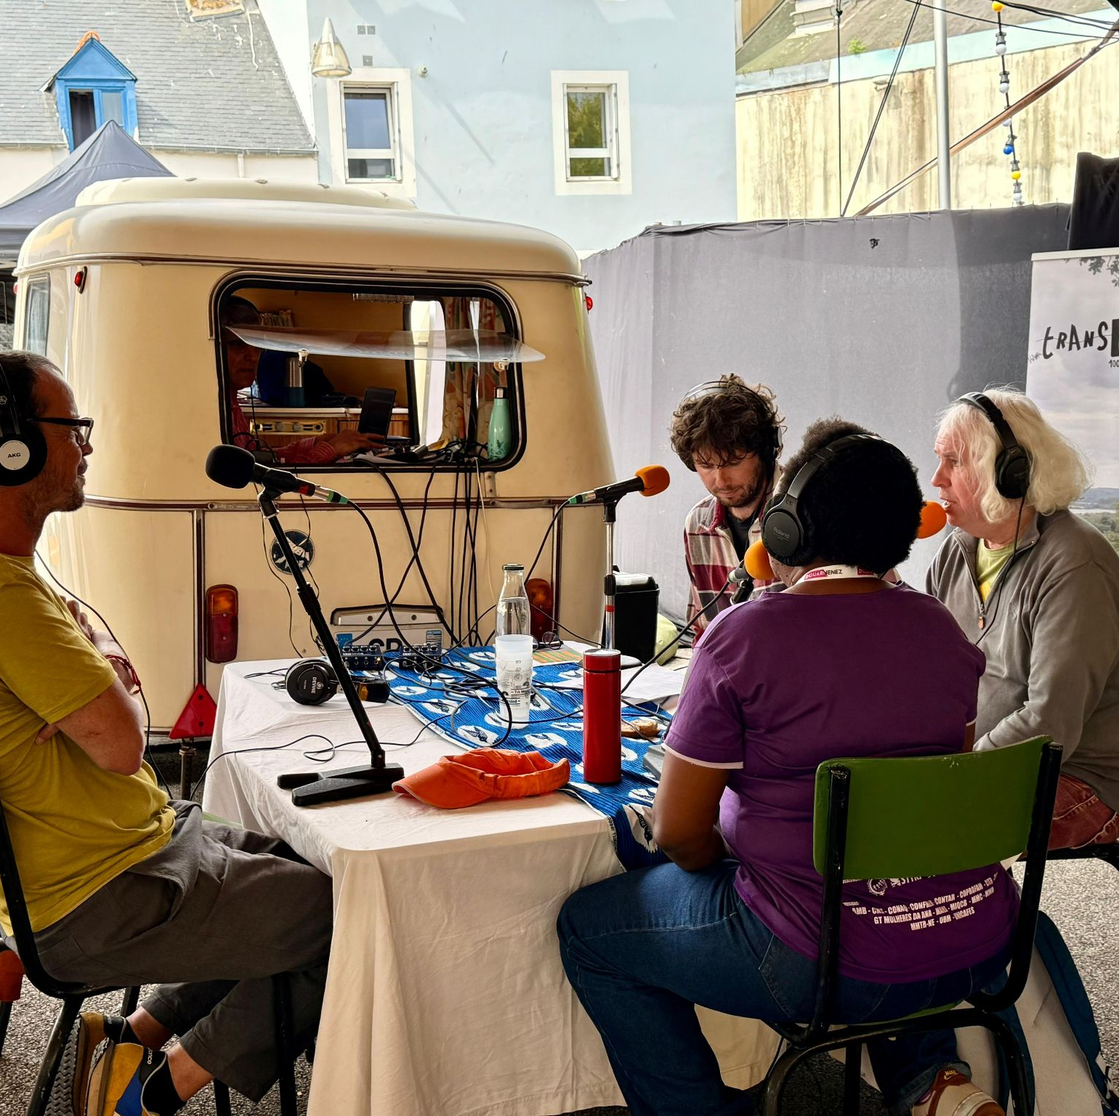
Recherche de l’expertise (2)
Nous avons validé ensemble la fiche mission et le budget global de la mission. Nous listons les canaux et diffusons l’offre.
Bourse aux partenariat
Newsletters et réseaux sociaux
Réseaux des partenaires (entreprises, CT, associations…) pouvant relayer l’offre
Structures ciblées selon le champ d’expertise
Expert.e.s déjà identifié.e.s
Nous sélectionnons ensemble la personne selon son profil, ses compétences, et sa motivation.

Slide 12

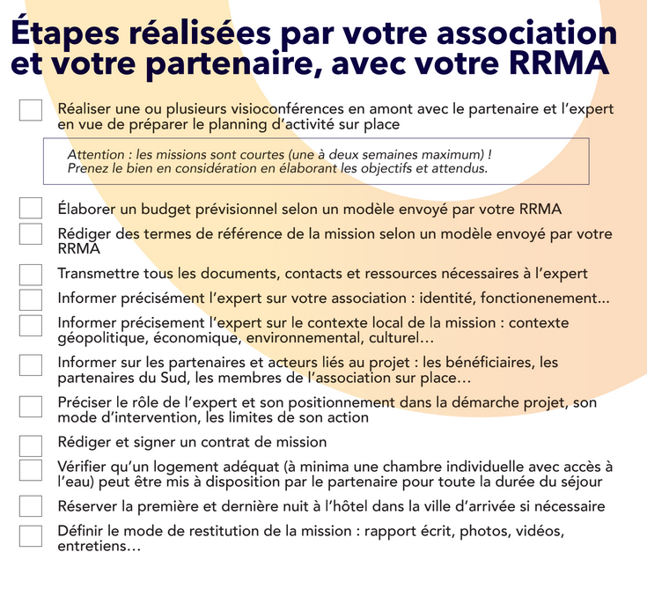
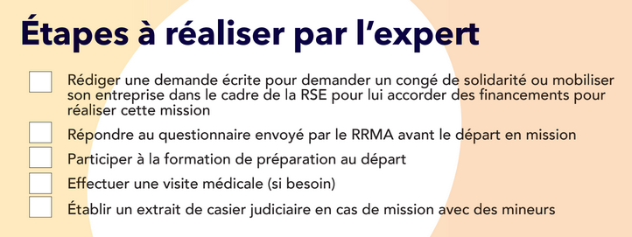
Validation de la mission
Votre rôle est essentiel.
Nous sommes en appui.
Nous avons mis en relation un.e expert.e et une association, le courant passe bien. Maintenant il faut formaliser le contenu de la mission et ses attendus, et valider les aspects administratifs et financiers.

Slide 13
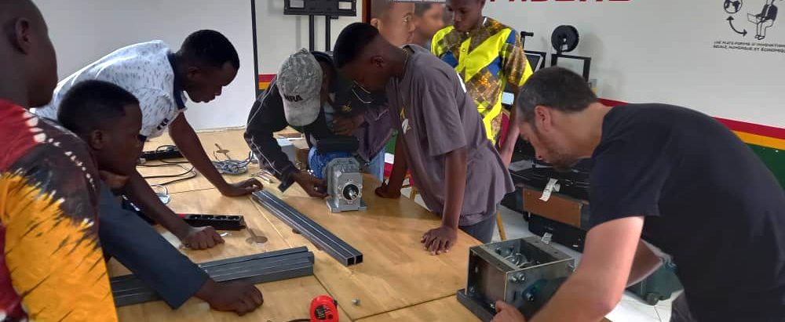
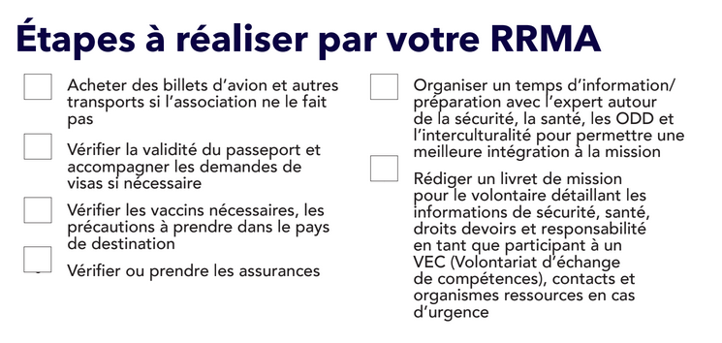
Préparation de la mission
Mission menée au Bénin en 2022 / éducation au numérique
Le contrat est signé et la contribution financière est reçu, il s’agit maintenant de préparer logistiquement la mission avec l’ensemble des partenaires.
Verser la contribution financière de l’association à Réseau Bretagne Solidaire
Contribuer à la rédaction du livret de mission pour le volontaire (conseils, déroulé, programme, sécurité…)
Participer à la préparation au départ avec RBS
Réserver les premières nuits sur place
Vérifier l’hébergement sur place, les trajets …
Mettre en place les moyens de communication (boucle whatsapp ou autres)

Slide 14
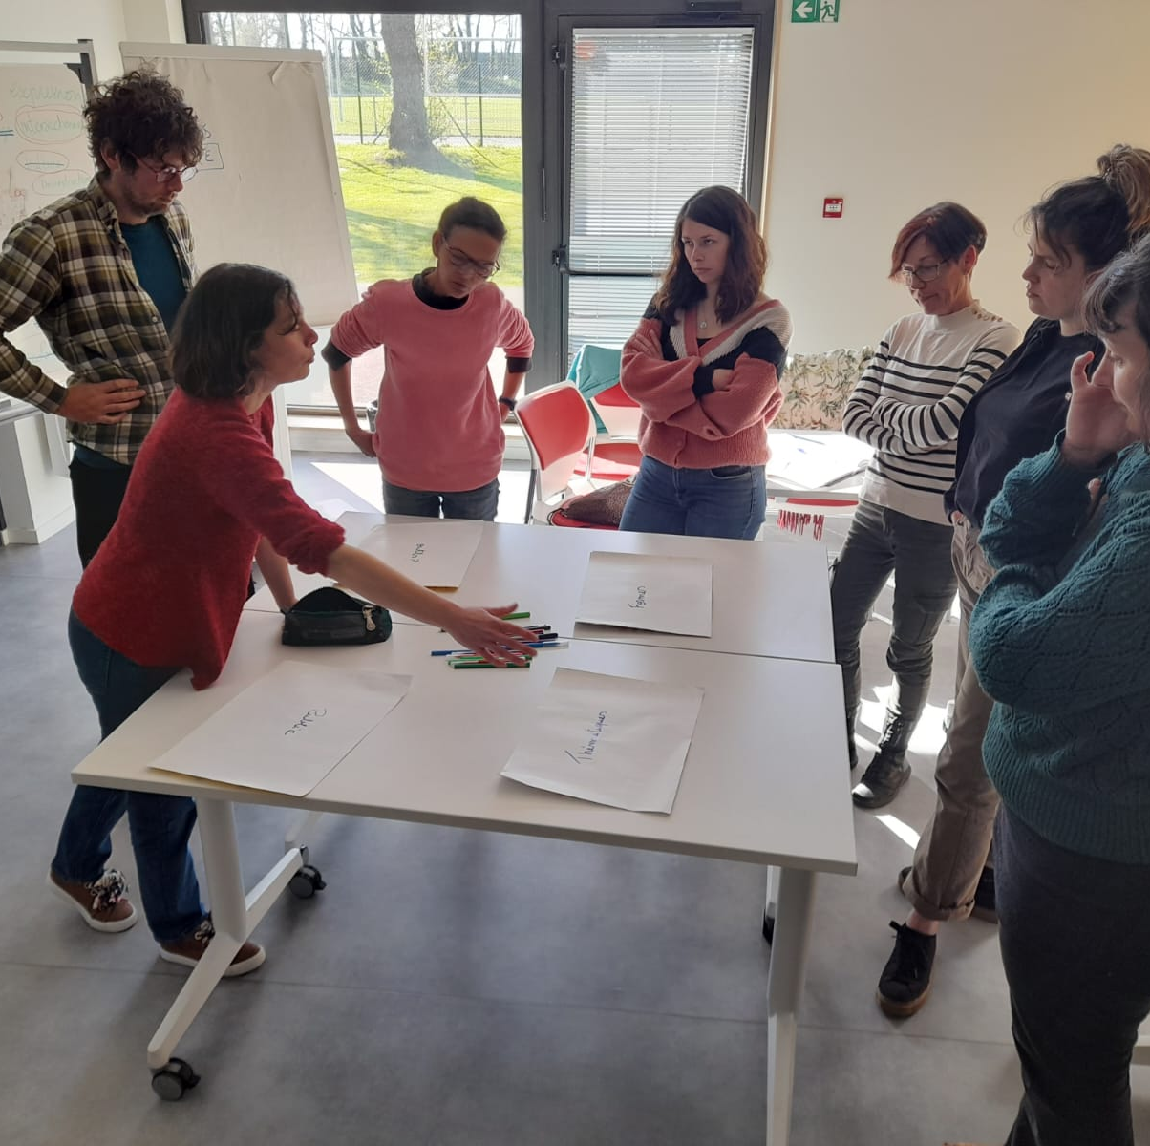
Préparation au départ
Derniers préparatifs avant le départ ! Il s’agit de répondre aux craintes et de finaliser l’atterrissage de l’expert dans son nouveau contexte.
Contenu de la formation au départ par RBS, avec le soutien de l’association et partenaires / 1 jour
Présenter le livret du volontaire
Vérifier les aspects logistiques et administratifs (Passeport, hôtel à l’arrivée, …)
Aborder les questions de sécurité
Aborder les questions d’interculturel
Aborder les craintes de l’expert

Slide 15
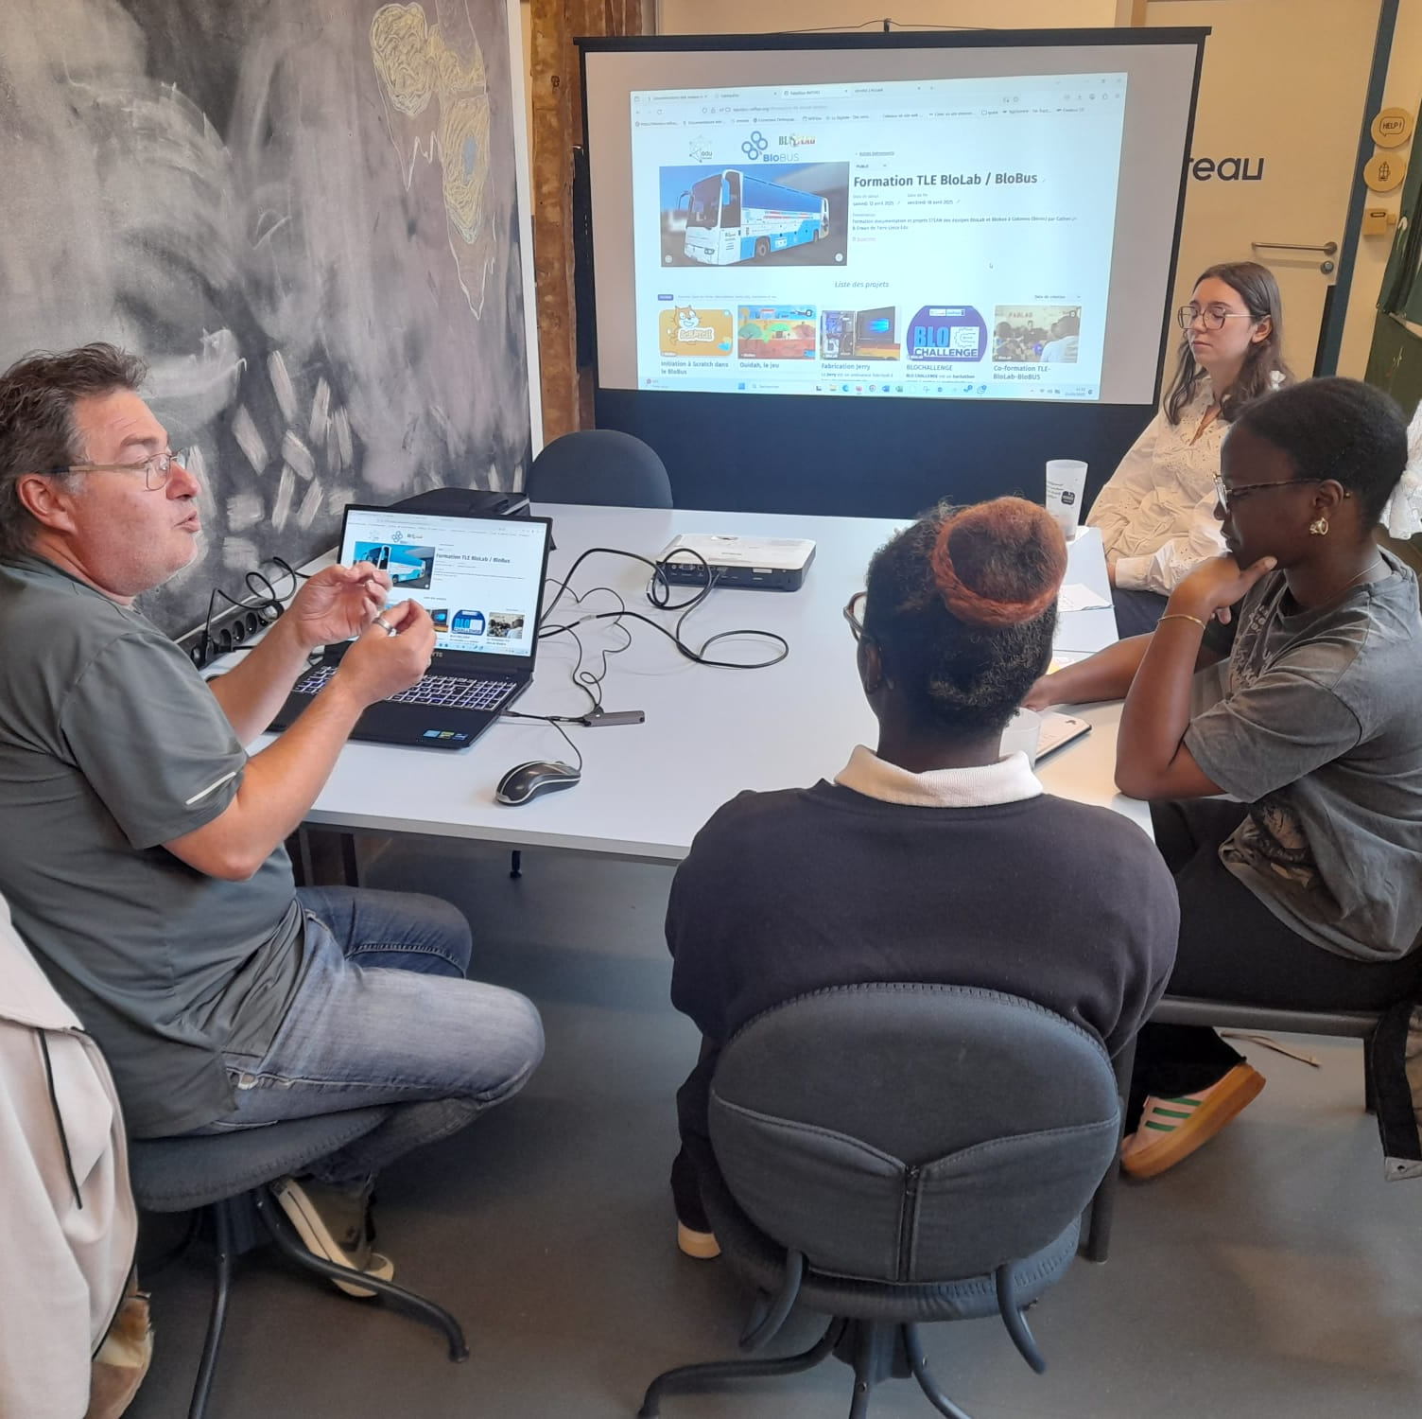
Préparation au départ
Puis, il s’agit de finaliser la partie administrative et financière de la mission et remettre à l’expert les documents adéquats.
Remettre un modèle de note de frais
Faire signer le document de versement des per-diems
Verser les per-diems en amont du départ de l’expert.e
Rappeler la prise en charge des coûts (cf slide « conditions de prise en charge »)
Valider les moyens de communication à utiliser tout au long de la mission pour suivre son déroulement

Slide 16

Suivi de la mission
Durant la mission, l’association s’assure de son bon déroulement et du bien être de l’expert. Elle informe RBS des actions menées et des changements de programme éventuels.
En cas d’urgence vitale, il est essentiel de prévenir les secours locaux, le consulat de France, et d’en informer au plus vite RBS pour faire jouer l’assistance de l’assurance.

Slide 17
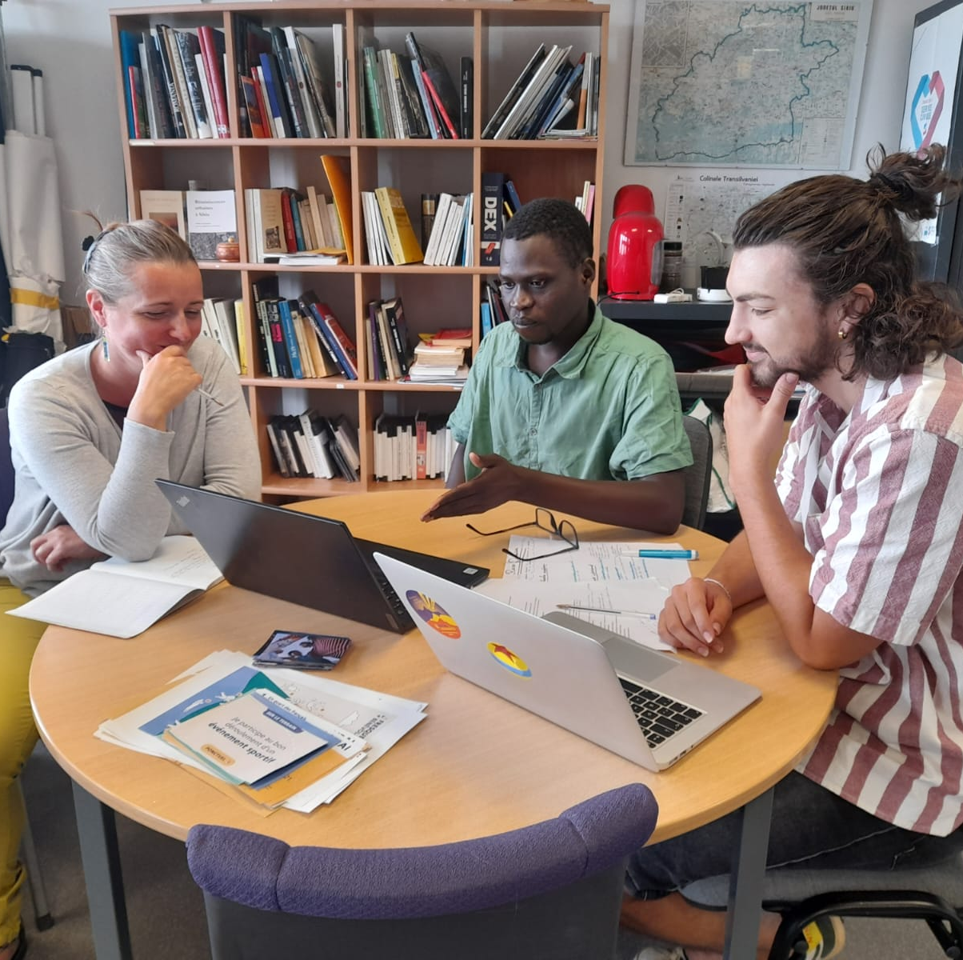
Bilan de la mission
Au retour, un débriefing doit être réalisé avec l’expert de son expérience à l’étranger.
Un rapport de mission écrit est recommandé, notamment pour les aspects techniques.
RBS récupère les pièces justificatives, notes de frais, justificatifs de paiement, et finalise le bilan financier de la mission. Des remboursements de frais sont possibles.

Slide 18
Conditions de prise en charge par RBS
Type de dépense | Plafond | Commentaire
Budget maximum d’une mission | 2800 € | Avec contribution de 1400 € par l’association Avec contribution de 1400 € par le programme EXPLOR
Avions et transports internationaux | 1600 € | Il nous faut le boarding pass + facture
Per diem | 15 jours | entre 15,00 € et 20,00 € par jour = selon le pays
Visa | 100 € | Il faut que l’expert prenne lui-même son visa
Hébergement | 300 € | A l’arrivée et au départ : 4 nuits d’hôtel max Le partenaire à l’accueil doit fournir un hébergement sur le lieu de mission sauf cas exceptionnel (zone sécurisée)
Transports locaux | 300 € | Attention aux justificatifs
Vaccins et médicaments | 100 € | Privilégier le Lariam pour les antipalus
Assurance | 100 € | Assur travel
Les justificatifs acceptables doivent comporter à minima : Date, fournisseur, service rendu et montant.
Convertisseur à utiliser : InforEuro, le taux de change de l’euro (europa.eu)

